Slide 1
Google雲端伺服器 建置溫度控制物聯網系統
矽品精密 研發工程師 楊皓程
2018-09-25

Slide 2
大綱
前言
公有雲規劃、建置及營運
私有雲規劃、建置及營運
結論

Slide 3
服務架構

Slide 4
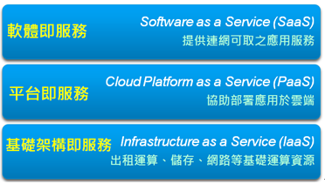
雲端服務模式

Slide 5
IOT Server 結構
IOT 服務
硬體
Server、CPU、RAM、HDD
網路
ISP、Firewall、DNS
作業系統
Linux、Windows
軟體
Golang、PHP、MySQL

Slide 6
服務架構在GCP平台
Server
Google Cloud Platform – Compute Engine
MySQL
Google Cloud Platform – CloudSQL
CloudFlare
CDN (Content Delivery Network)
CloudFlare
CDN
Compute
Engine
CloudSQL

Slide 7
公有雲 - 架構在 GCP 平台
Users & Devices
Cloudflare
Compute Engine
Interface
Firewall
CDN Service
Google Cloud Platform
Application
MySQL
CloudSQL
Apache + PHP
GOLang + TCP
GOLang + WS

Slide 8
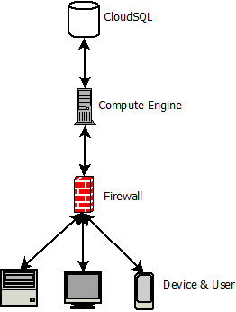
硬體架構
CloudSQL
MySQL
Compute Engine
Linux Ubuntu
Service
Golang
Apache + PHP
SSH
Firewall
22 prot – SSH
80 port – HTTP
443 port – HTTPS
10000 port – TCP Service

Slide 9
私有雲 - 架構在Raspberry Pi 平台
Server
Raspberry Pi – Linux Debian
Apache + PHP
Golang + TCP
Golang + WS
MySQL
Raspberry Pi – MariaDB (MySQL)

Slide 10
私有雲 - 架構在Raspberry Pi 平台
Raspberry Pi
User
HTTP Web
WebSocket
Device
TCP
私有雲
應用
介面

Slide 11
GOLang程式 – 架構
MySQL
WebSocket Service
TCP
Service
MySQL
Websocket
串接網頁端
TCP Service
串接裝置端
存取從裝置擷取之原始資料
使用者設定之溫度值及記錄
將裝置端即時數值送至網頁
可繪製即時儀表或分析圖表
接收來自裝置端的傳輸資料
解析成資料庫對應數據格式

Slide 12
GOLang程式 – 裝置端(TCP)流程
溫控
裝置端
資料壓縮16bit
溫度、濕度
TCP傳輸
GOLang接收
解壓縮資訊
MySQL
GOLang
存取運算
反饋裝置
控制加溫、降溫
最佳化修正

Slide 13
GOLang程式 – Websocket流程
即時資訊
裝置端溫度、相對溼度
即時繪圖
電壓、電流，即時數據及圖形、溫度(升降)曲線圖、濕度(升降)曲線圖
波形一次繪製5秒
即時反饋
透過網頁介面發送Websocket控制裝置端的設定值(使用者控制)
雙向調整設定值(MySQL)
每秒發送最新的一筆，JSON格式

Slide 14
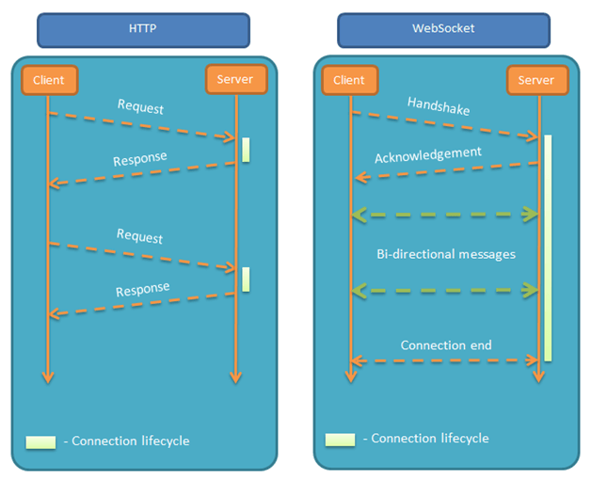
Websocket

Slide 15
PHP程式 – Web程式規劃
使用者管理
用戶註冊、登入
裝置管理
新增、修改、查詢裝置
即時數據
繪製分析報表、即時儀表板、資料表格
控制面板
查詢歷史紀錄(控制、溫度、濕度、電流、電壓)
控制溫度、通電量、升(降)溫曲線

Slide 16
WebSocket Proxy
原始HTTP
http://127.0.0.1 on 80 port
https://127.0.0.1 on 443 port
原始Websocket
ws://127.0.0.1:10001 on 10001 port
wss://127.0.0.1:10002 on 10002 port
掛載Proxy
ws://127.0.0.1/ws on 80 port
wss://127.0.0.1/wss on 443 port

Slide 17
結論
1. 傳輸效率
TCP傳輸速度快、16進位降低數據傳輸量，預估每秒3000筆量測數據
降低連線等待回應時間
2. 網頁介面
Websocket 讓即時性更好，伺服器主動傳輸資料到客戶端
Websocket on https 安全性佳
Javascript 即時動態繪圖Chart.js，操作介面更直覺
3. 公(私)雲端
公有雲安全性高、可靠度佳、建置成本低廉
私有雲成本低廉，Respberry Pi 做為微型伺服器，資料庫儲存於SD卡中

Slide 18
感謝玲聽
Q&A

